Slide 1
МИНИСТЕРСТВО ОБРАЗОВАНИЯ РЕСПУБЛИКИ БЕЛАРУСЬ
БЕЛОРУССКИЙ ГОСУДАРСТВЕННЫЙ УНИВЕРСИТЕТ
Факультет прикладной математики и информатики
Кафедра теории вероятностей и математической статистики
ВОДИЧ
Иван Юрьевич
Сравнение различных подходов
к прогнозированию временных рядов
с регулярными периодическими компонентами
на примере данных о температурном режиме озера
Дипломная работа
Научный руководитель: кандидат физ.-мат. наук доцент
Т.В. Цеховая
Зав. кафедрой теории вероятностей и математической статистики
доктор физико-математических наук, профессор Н.Н. Труш
Минск, 2017

Slide 2
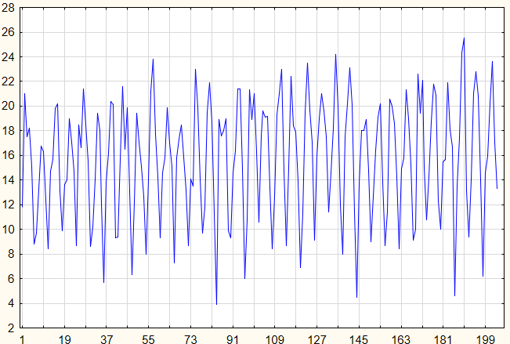
Поставленная задача ― построить модель, которая описывает изменение температурного режима озера. Рассматриваемые данные ― температуры воды на глубине 3 м озера Баторино. Оно расположено в Мядельском районе Минской области. Входит в группу Нарочанских озёр. Характеристики озера Баторино: площадь зеркала — 6.25 км², площадь водосбора — 92.4 км², максимальная глубина — 5.5 м, длина береговой линии — 15 км.
Для изучения температуры озера рассмотрим выборку, полученную от учебно-научного центра "Нарочанская биологическая станция им. Г.Г. Винберга". Полученные данные представляют собой средние за месяц значения температуры с мая по октябрь во временном интервале 1979 – 2012 гг.. В результате имеем выборку размером 204 элемента.

Slide 3
План работы
1. Обзор распространенных моделей и методов прогнозирования временных рядов с регулярными периодическими компонентами.
2. Предварительный статистический анализ данных о температурном режиме озера Баторино (Беларусь).
3. Анализ и моделирование периодической компоненты реального временного ряда (тренд, ARIMA, сезонная компонента, гармонический анализ, спектральный анализ).
4. Прогнозирование значений временного ряда на основе построенных моделей. Оценка точности полученных прогнозов.

Slide 4
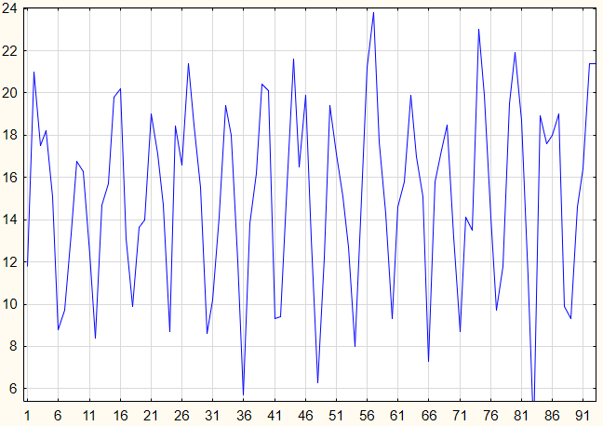
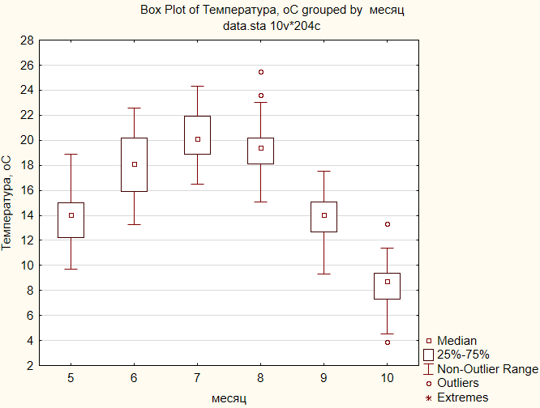
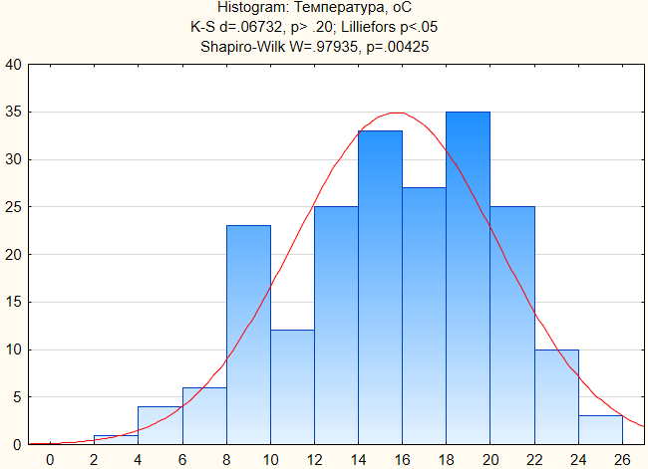
Первичный анализ

Slide 5
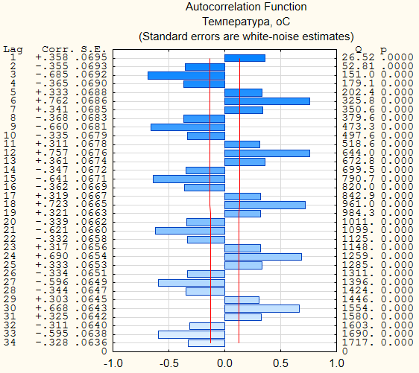


Slide 6
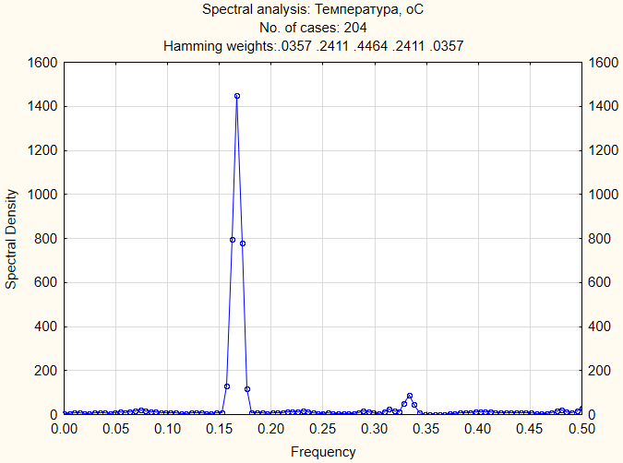
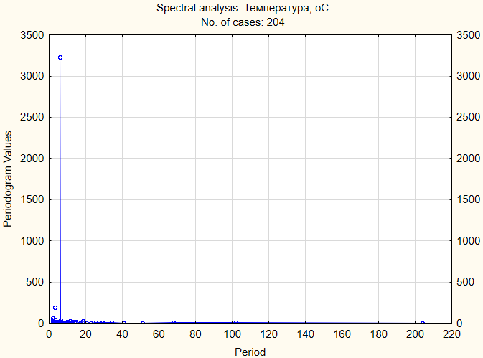

Спектральный анализ. Спектральная плотность. Периодограмма

Slide 7
Гармонический анализ.
,

Slide 8
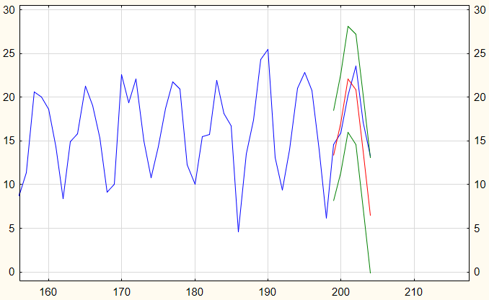
Сезонная АРПСС
. MAD = 2.09, MSE = 6.63

